Slide 1
Муниципальное дошкольное образовательное учреждение
«детский сад комбинированного вида «Колокольчик»
Министерство образования Российской Федерации Московская область
г.о. СЕРПУХОВ
142260 п. Кирпичного завода, д.8, mail: detsad1963@mail.ru т.8(4967)738-332
Подготовила учитель – логопед Слуева А.Р.

Slide 2
«Дикие животные наших лесов»
Notes:
Автор шаблона Салиш С.С., учитель начальных классов СШ №53 г. Актобе.

Slide 3

Тема 1
Сказки

Slide 4
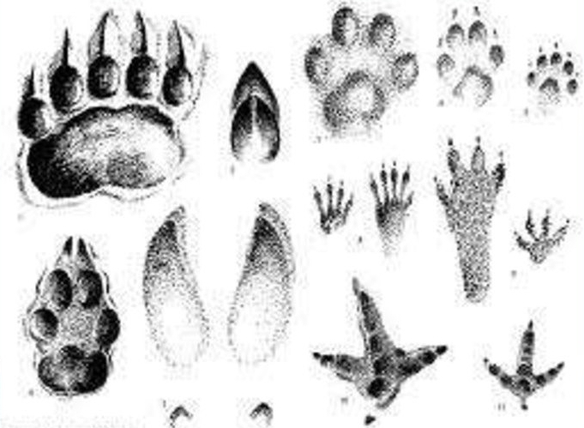
Тема 2
Следы

Slide 5

Тема 3
Голоса

Slide 6
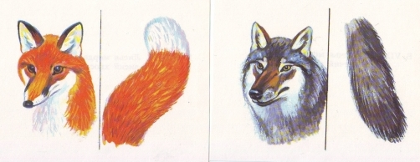
Тема 4
Части животных

Slide 7

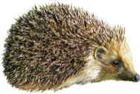

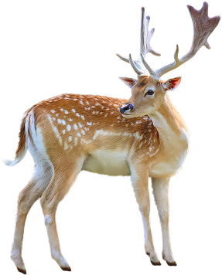
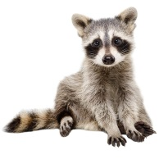
Тема 5
Интересные факты о животных

Slide 8


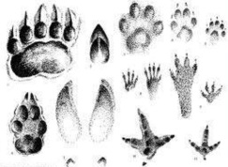

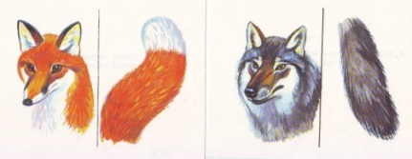

Сказки
1
2
3
4
5
Следы
1
2
3
4
5
Голоса
1
2
3
4
5
Части
1
2
3
4
5
Факты
1
2
3
4
5
Notes:
Автор шаблона Салиш С.С., учитель начальных классов СШ №53 г. Актобе.

Slide 9
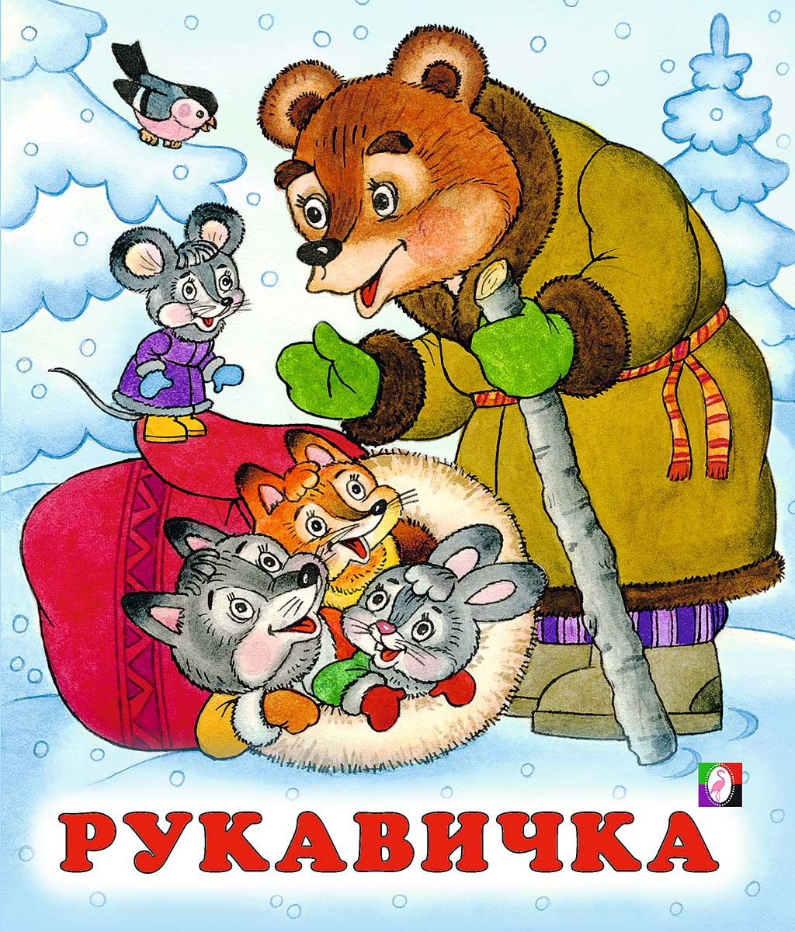
Тема 1
1

Slide 10
Тема 1
10

Slide 11

Тема 1
2

Slide 12
Тема 1
2

Slide 13
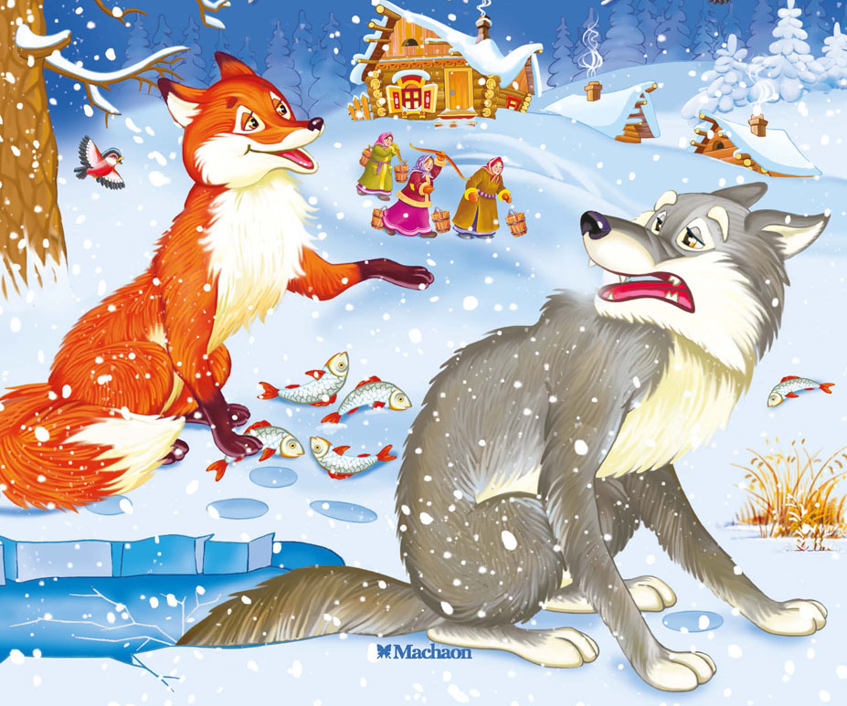
Тема 1
3

Slide 14
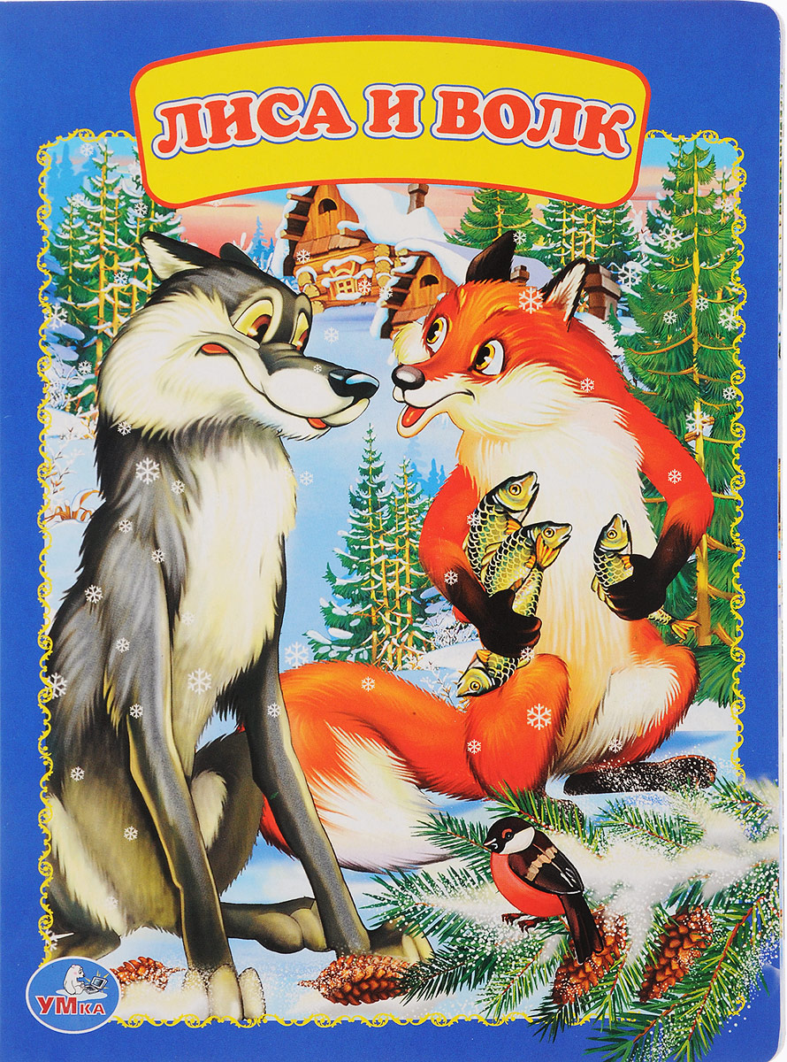
Тема 1
3

Slide 15
4

Slide 16
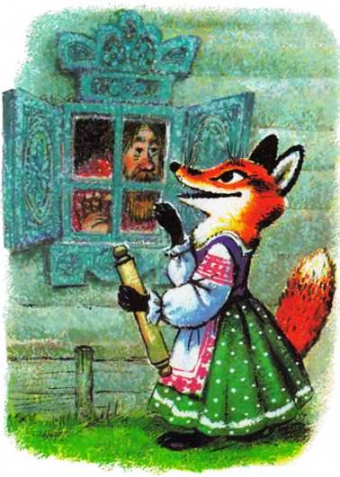
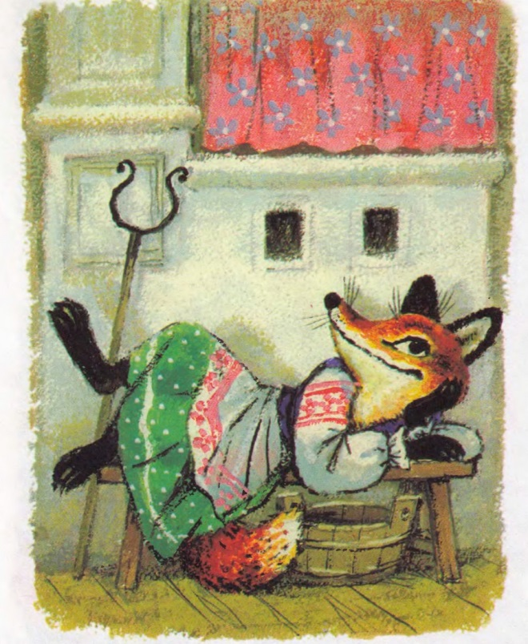
Тема 1
4

Slide 17
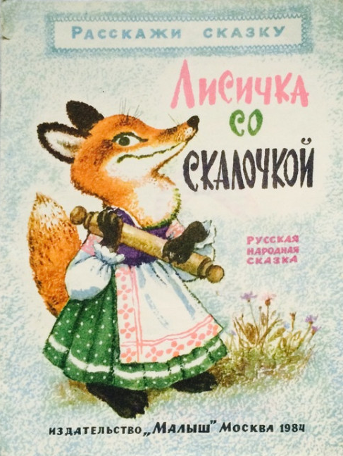
Тема 1
4

Slide 18
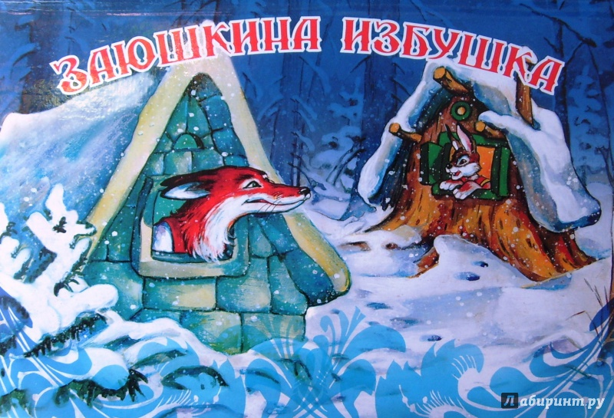
Тема 1
5

Slide 19
Тема 1
5

Slide 20

Тема 2
1

Slide 21
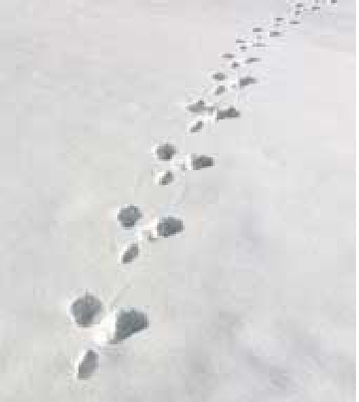
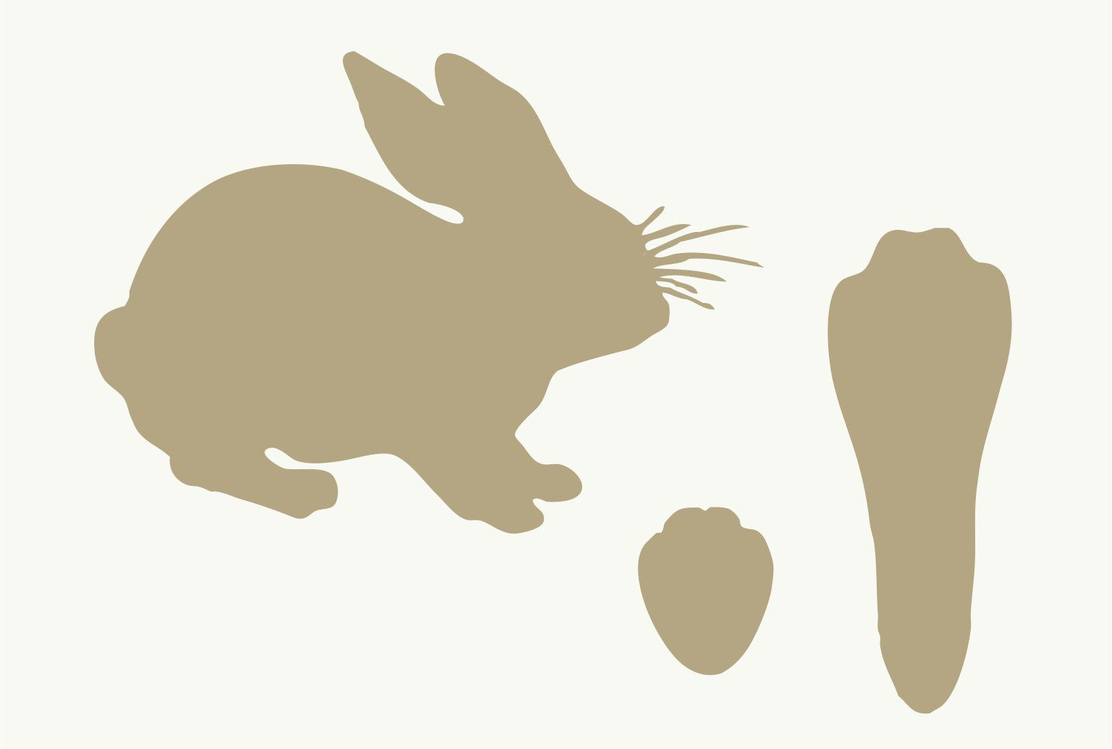
Тема 2
1

Slide 22

Тема 2
2

Slide 23
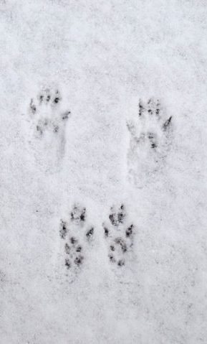
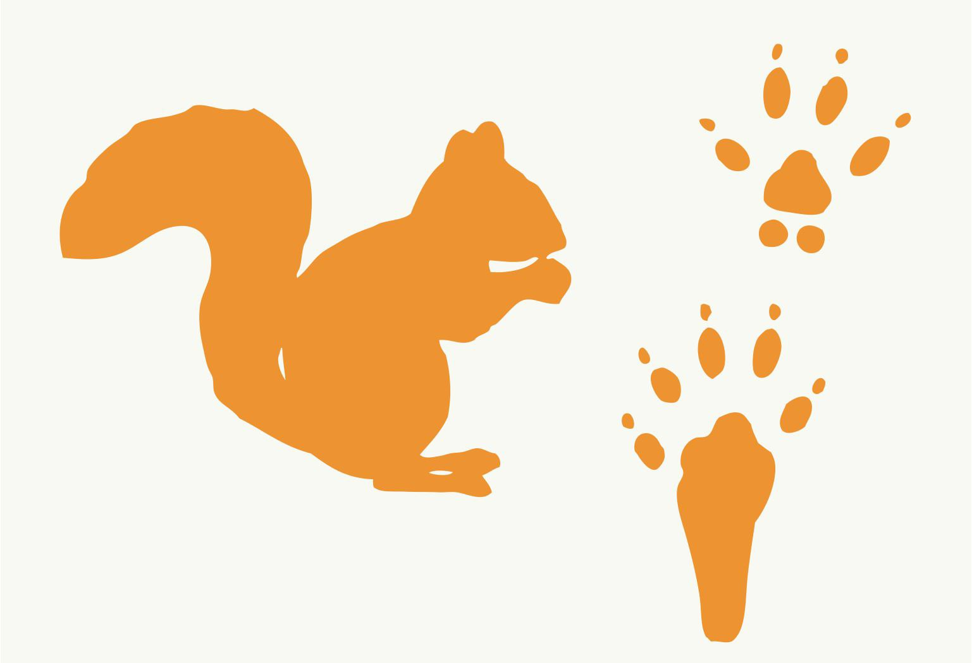
Тема 2
2

Slide 24

Тема 2
3

Slide 25
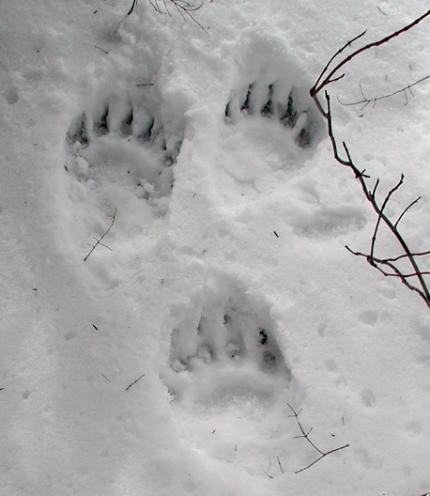
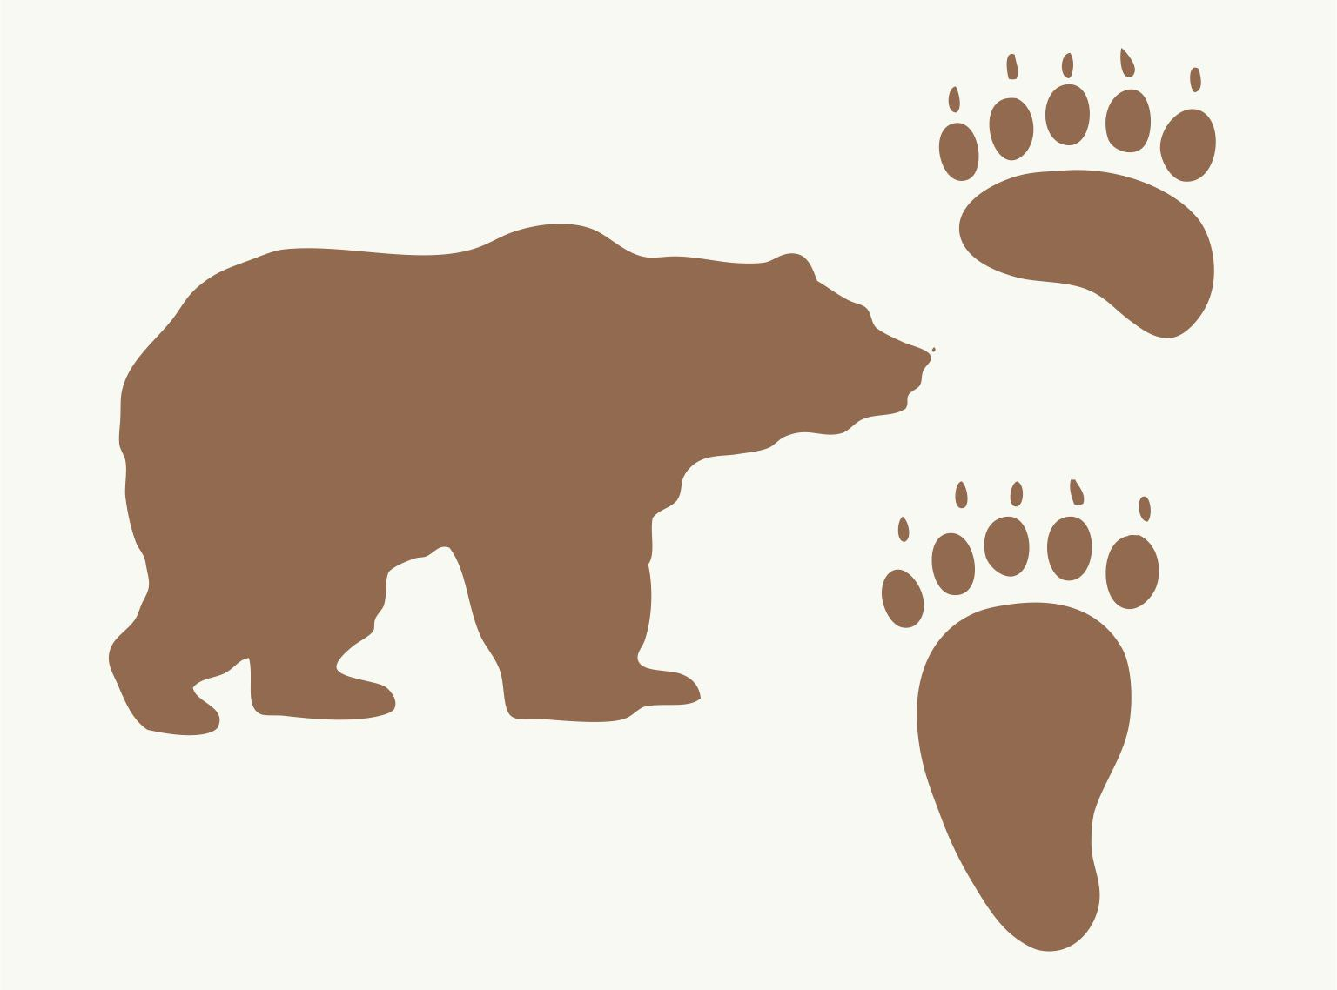
Тема 2
3

Slide 26

Тема 2
4

Slide 27
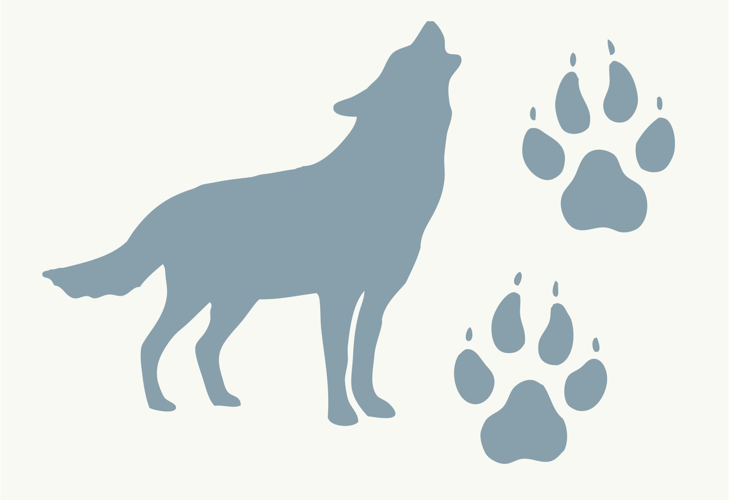
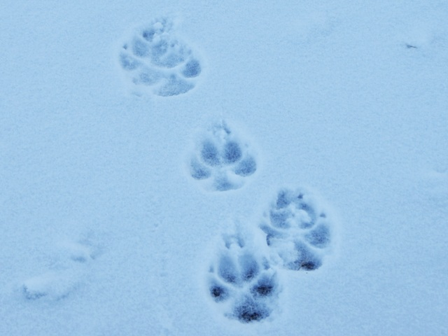
Тема 2
4

Slide 28
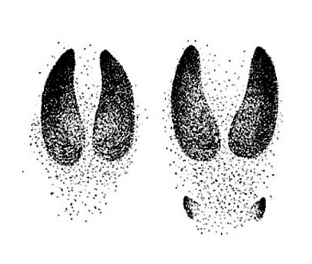
Тема 2
5

Slide 29
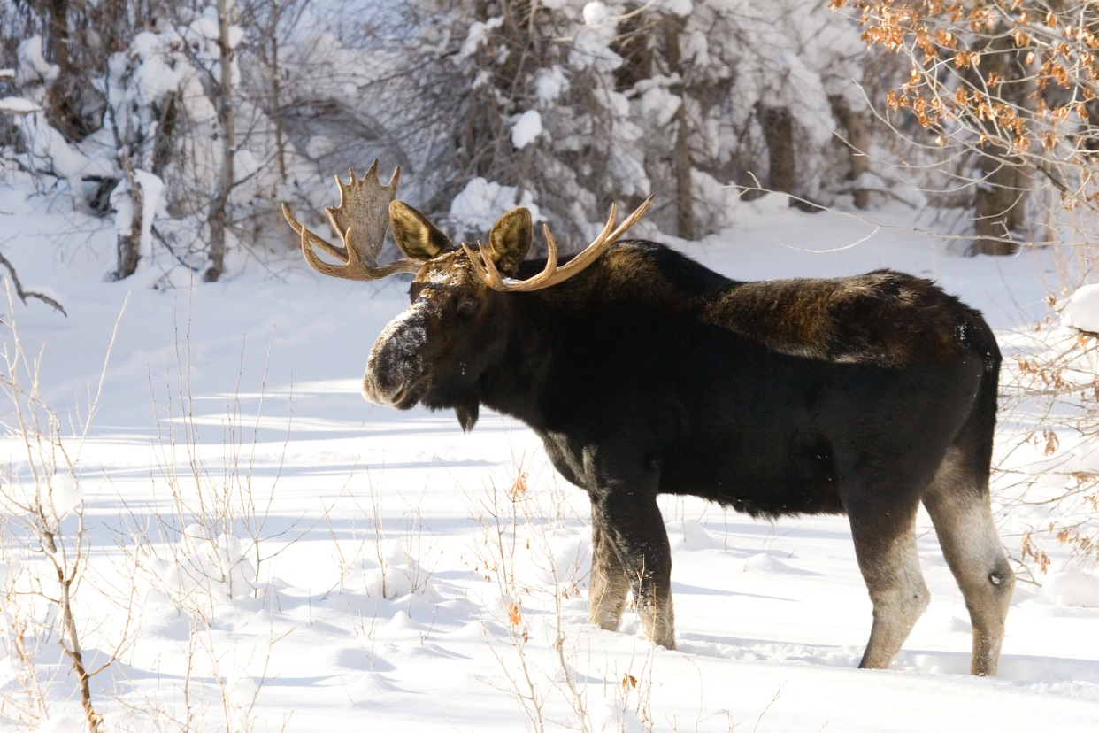
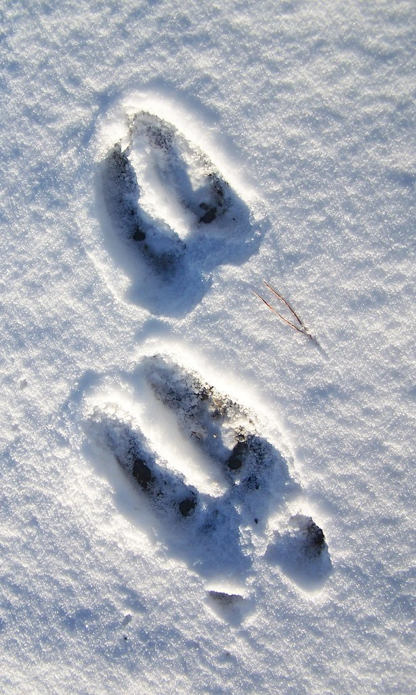
Тема 2
5

Slide 30

Тема 3
1

Slide 31
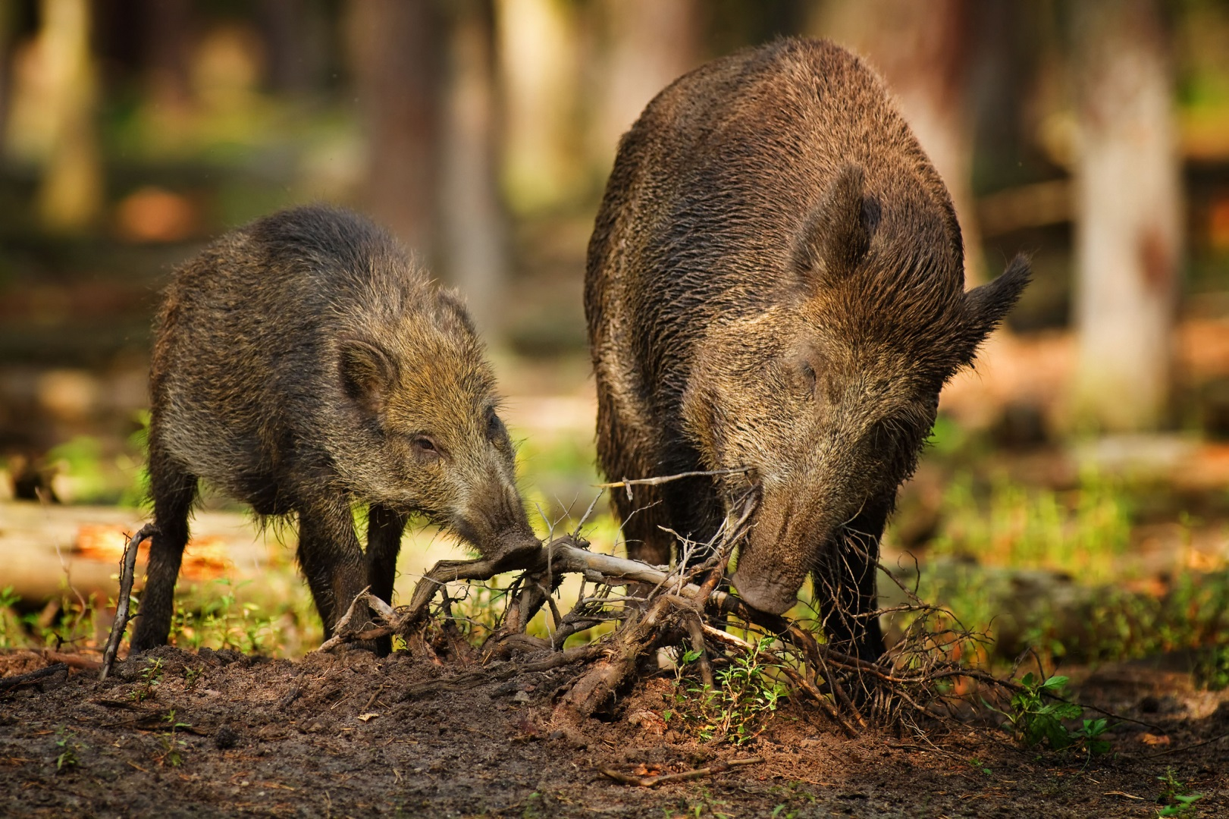
Тема 3
1

Slide 32
Тема 3
2

Slide 33
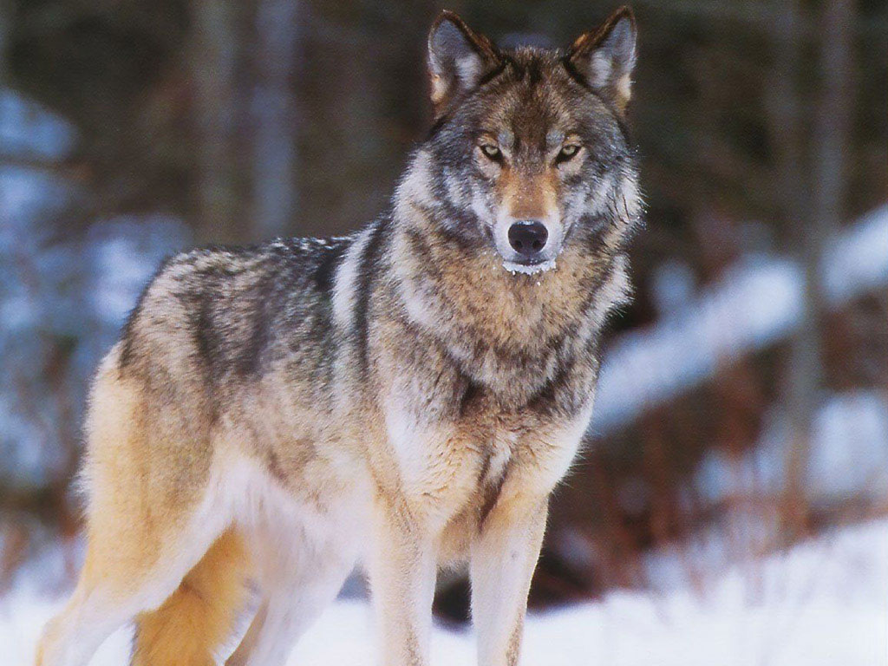
Тема 3
2

Slide 34
Тема 3
3

Slide 35
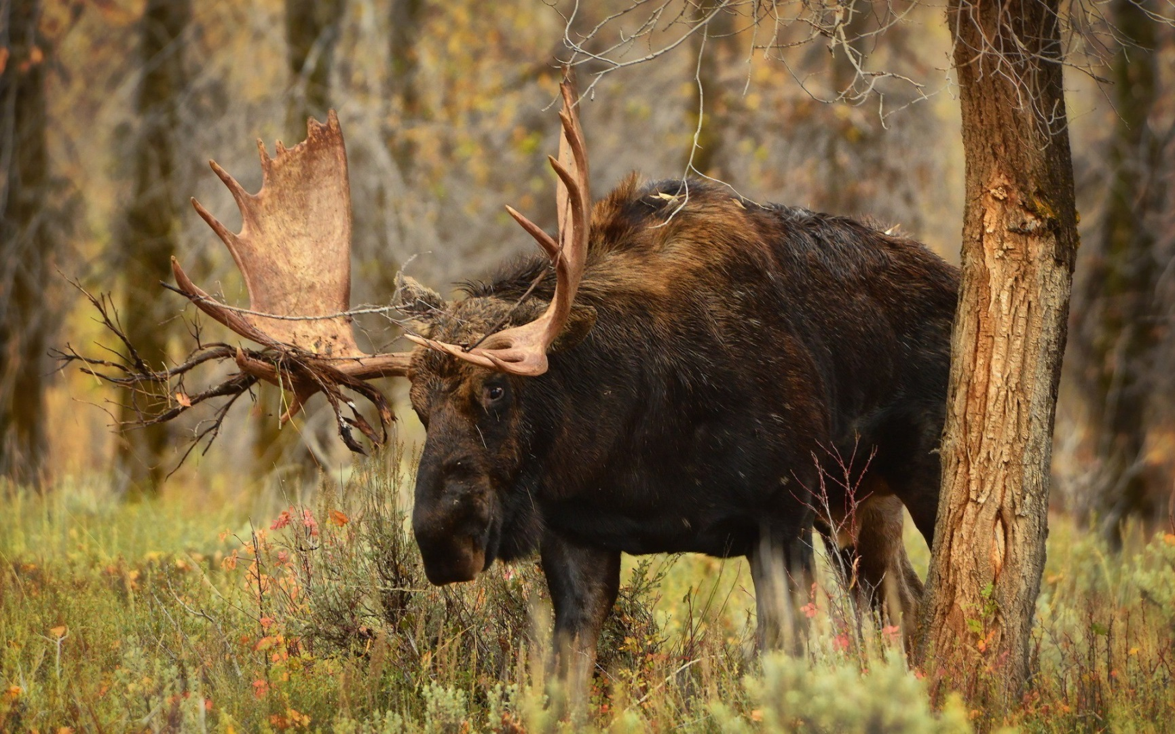
Тема 3
3

Slide 36
Тема 3
4

Slide 37
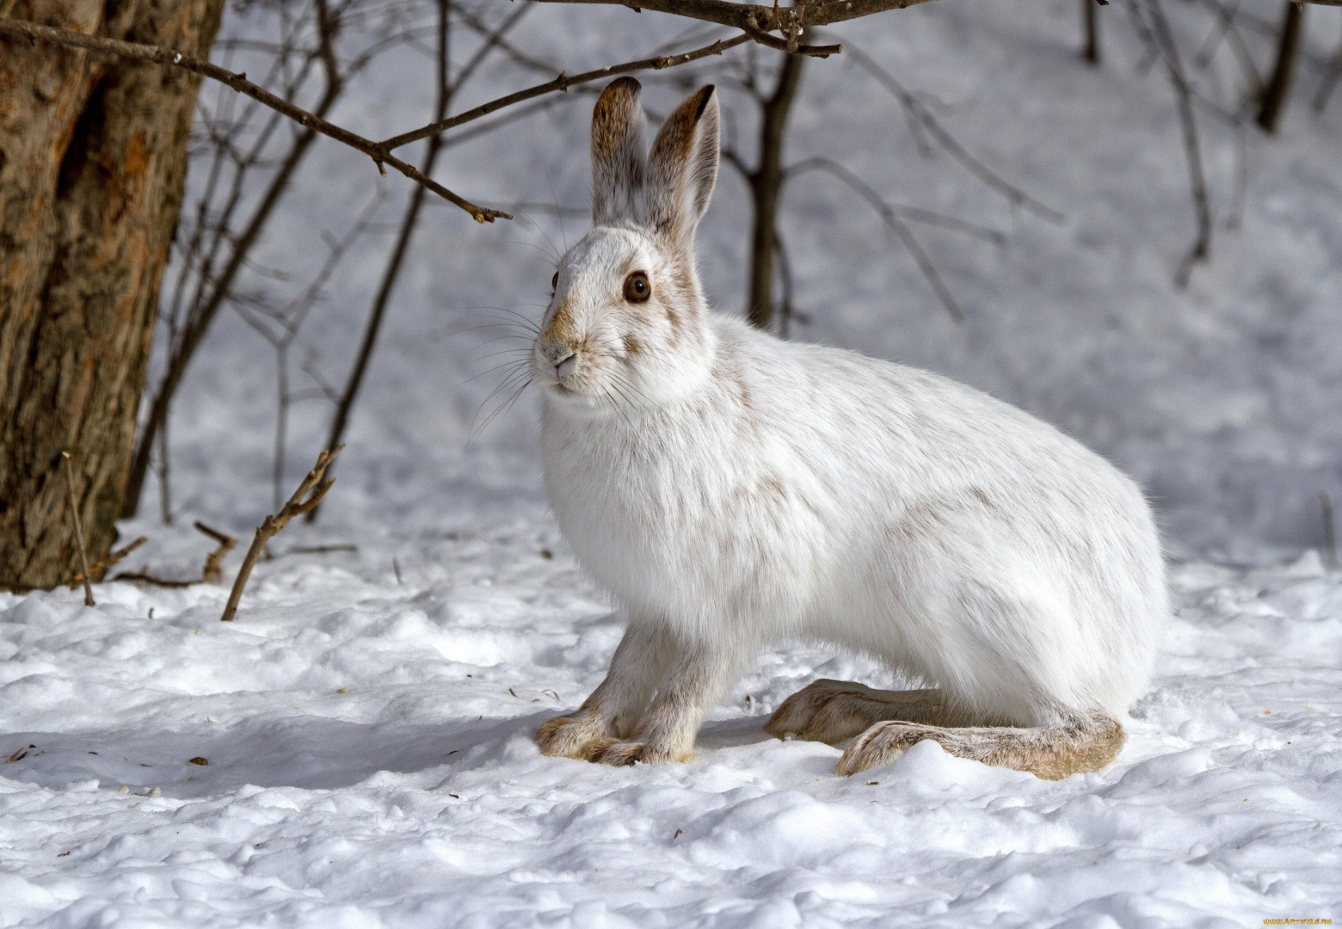
Тема 3
4

Slide 38
5

Slide 39
Тема 3
5

Slide 40
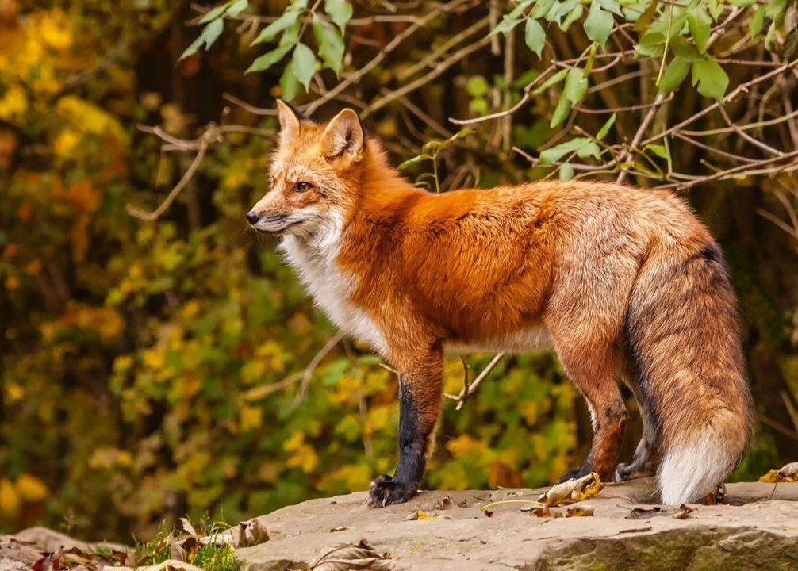
Тема 3
5

Slide 41
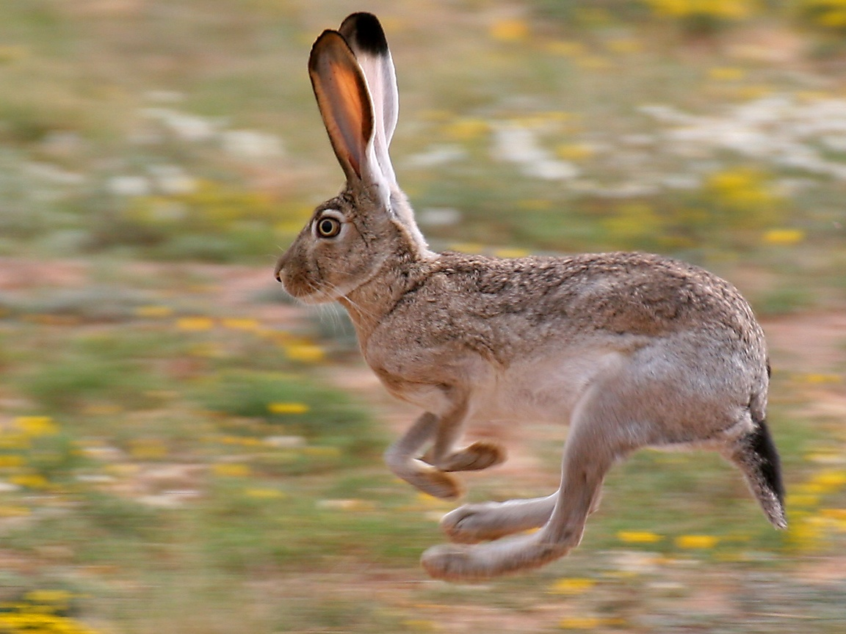
Тема 4
1

Slide 42
Тема 4
1

Slide 43
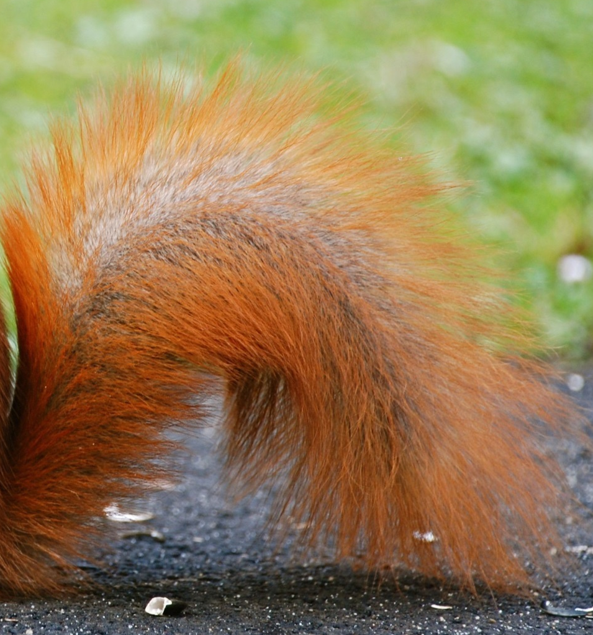
Тема 4
2

Slide 44

Тема 4
2

Slide 45
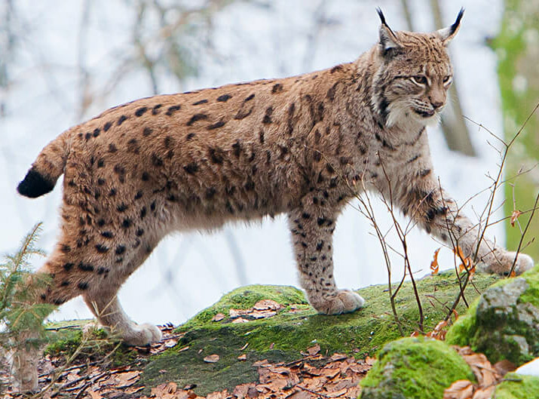
Тема 4
3

Slide 46
Тема 4
3

Slide 47
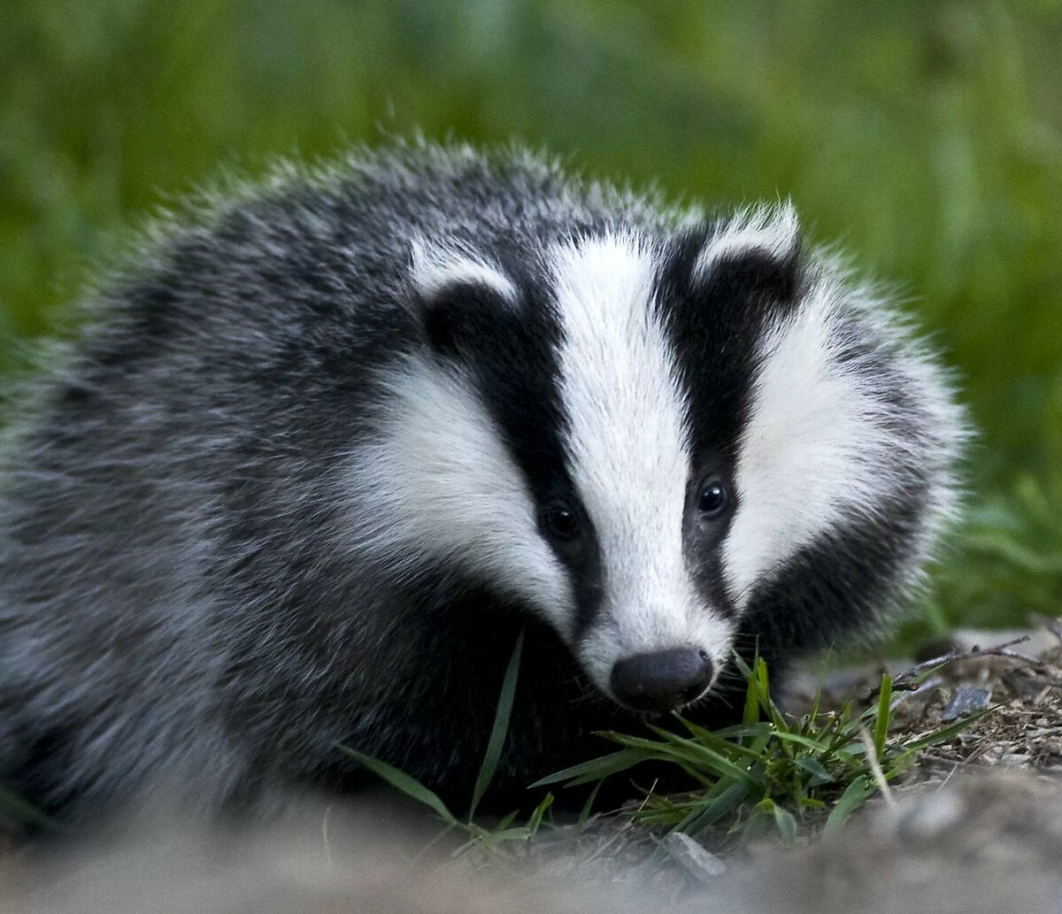
Тема 4
4

Slide 48
Тема 4
4

Slide 49
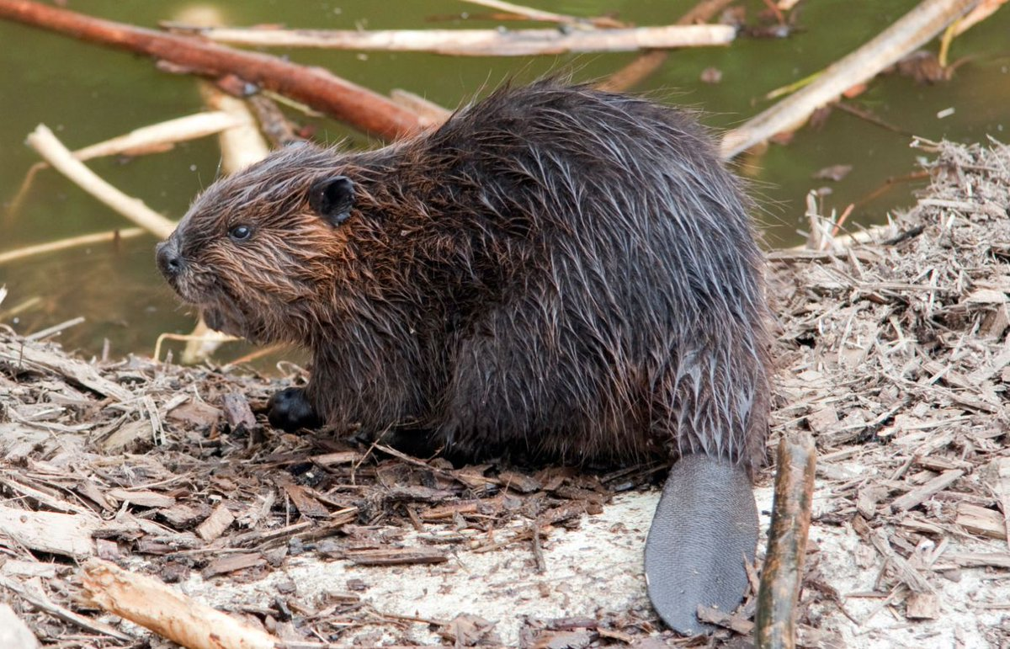
Тема 4
5

Slide 50
Тема 4
5

Slide 51
Тема 5
1
Это животное питается червями, жуками, улитками, изредка лягушками, змеями и мышами. Он обустраивает гнездо на зиму, потому что зимой впадает в спячку. Когда чувствует опасность, он сворачивается в клубок, защищая тело колючками.

Slide 52
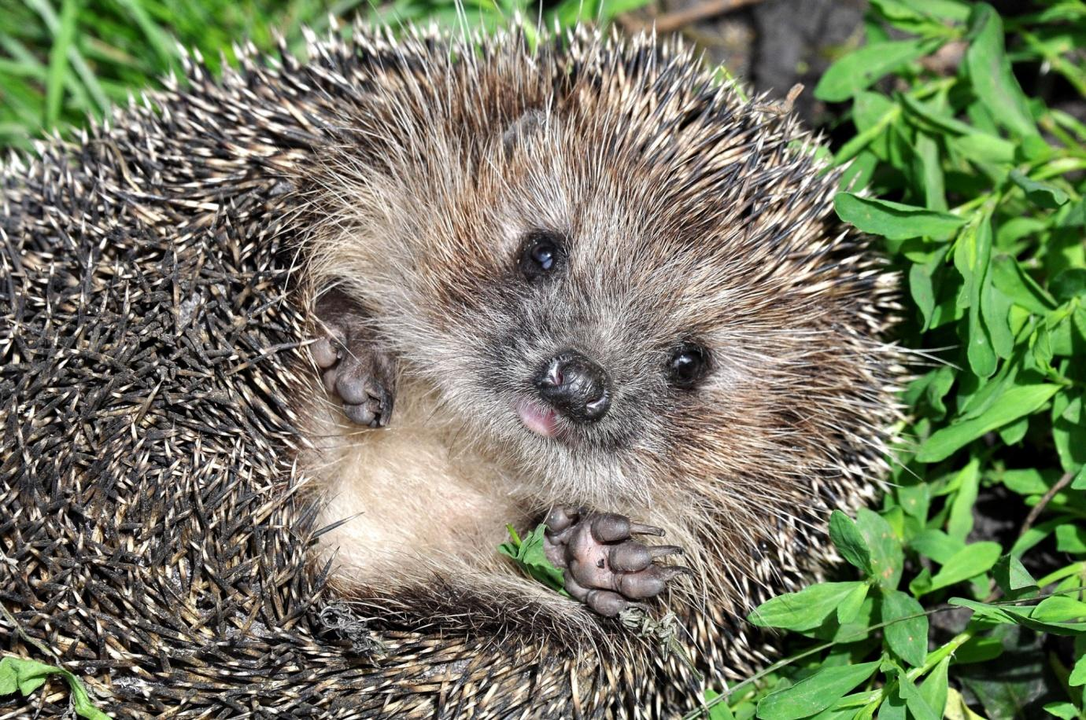
Тема 5
1

Slide 53
2

Slide 54
Тема 5
2
Этот грызун питается птичьими яйцами и мелкими животными, орехами, ягодами, грибами. Строит шарообразные гнезда в дуплах или в кронах деревьев. Когда чувствует опасность, начинает громко цокать.

Slide 55
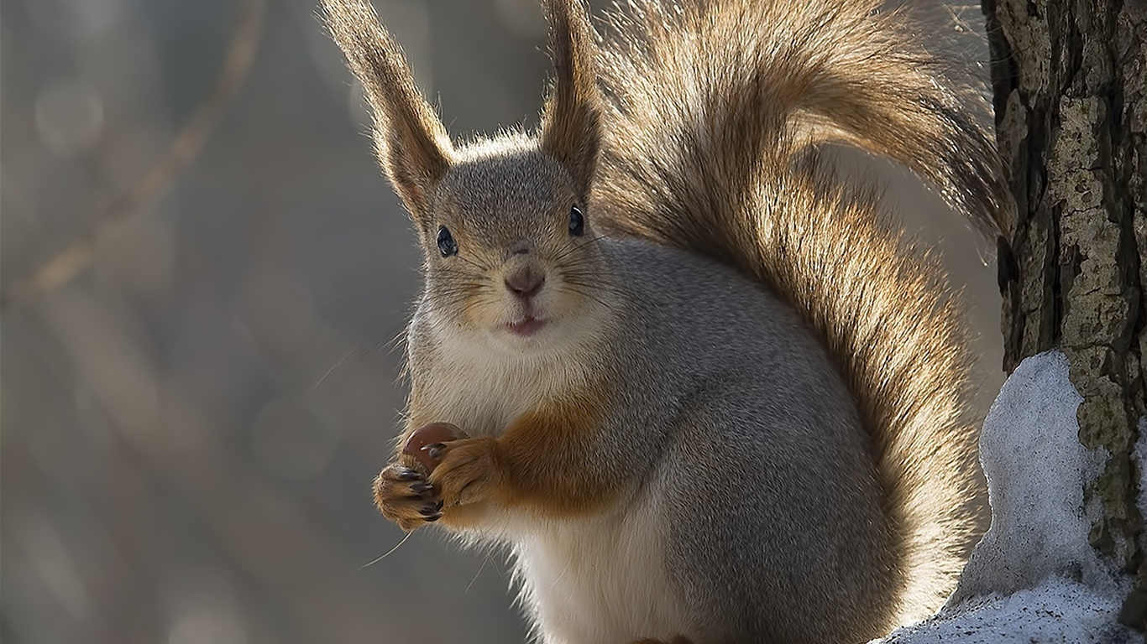
Тема 5
2

Slide 56
Тема 5
3
Это животное питается кустарниками, травой, а также мхами, лишайниками и грибами. У самца лопатообразные рога, он сбрасывает их раз в год. Самка – безрогая. Животное ловко бегает и плавает. Для поиска пищи он более минуты может держать голову под водой.

Slide 57
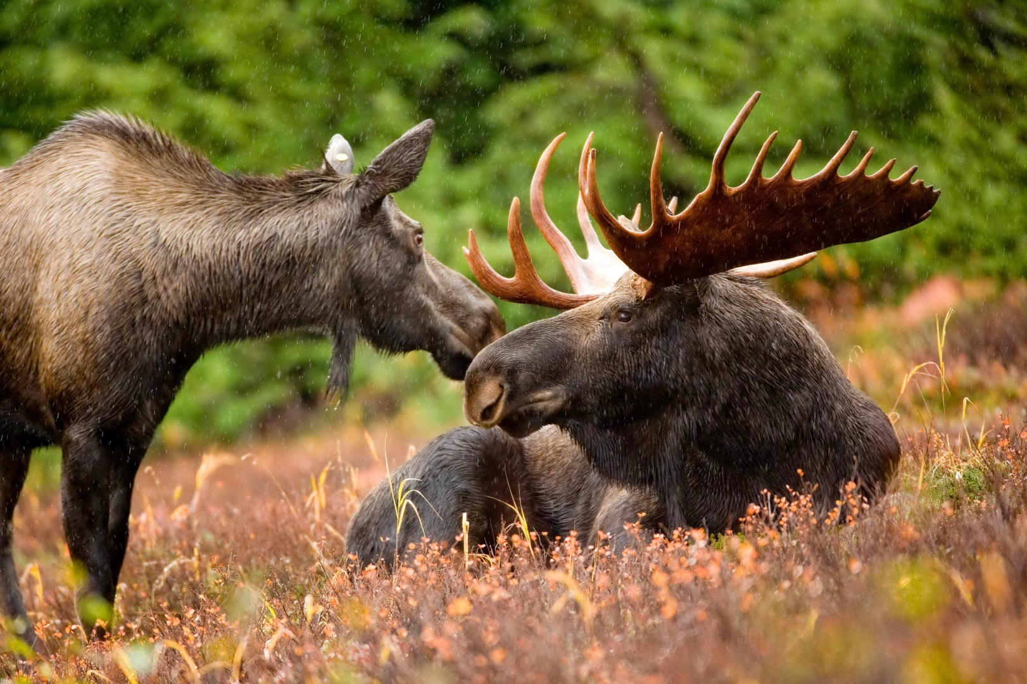
Тема 5
3

Slide 58
Тема 5
4
Это хищное животное семейства псовых всеядно. Он питается лягушками, насекомыми, рыбой, орехами и фруктами. Он не умеет рыть норы, поэтому живет в дуплах деревьев, расщелинах или норах барсуков. Он полощет свою добычу в воде перед тем, как ее съесть. Поэтому его называют «полоскун».

Slide 59
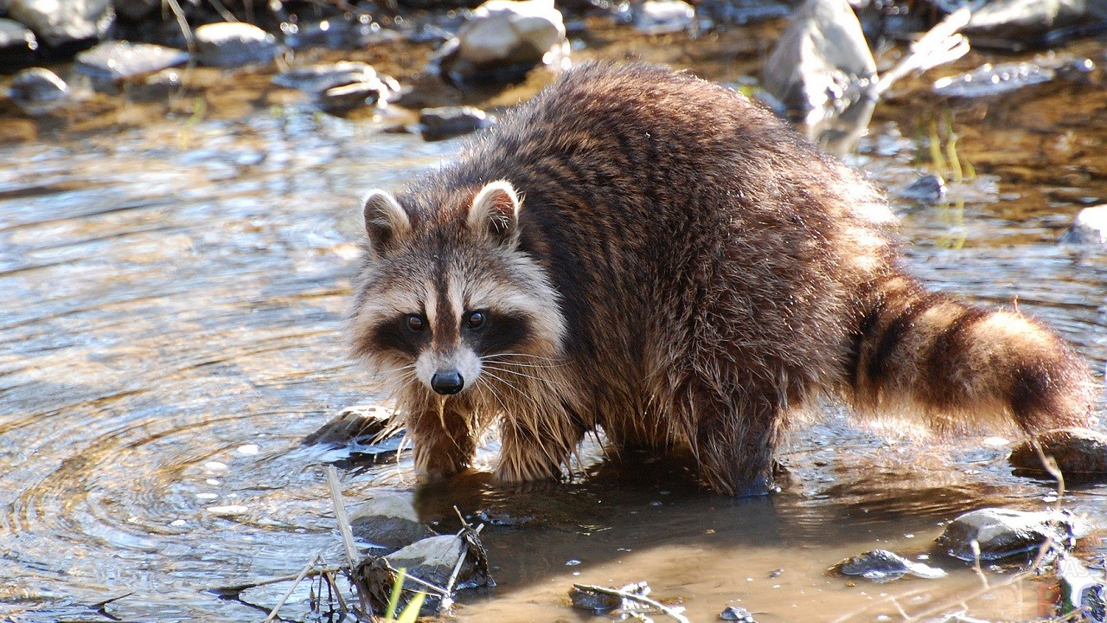
Тема 5
4

Slide 60
Тема 5
5
Это парнокопытное животное питается травой, корой, ветками. Он единственное животное, которое ест папоротник. Он может мычать очень редко и почти неслышно. Животное хоть и огромное, но умеет ловко прыгать. Это основной житель Приокско-Террасного заповедника.

Slide 61
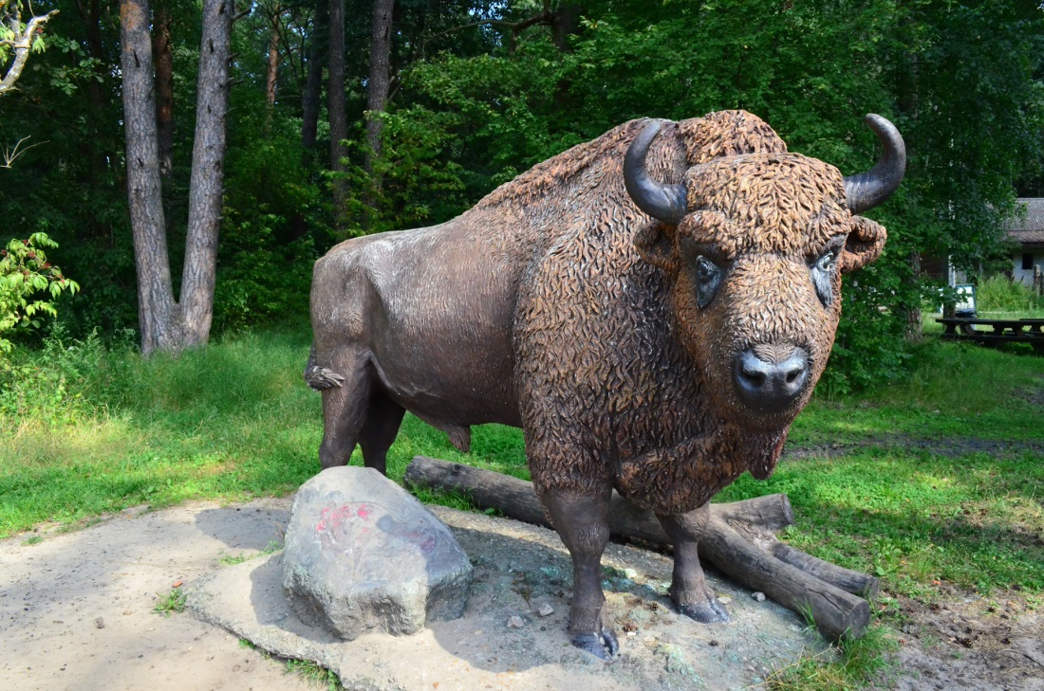
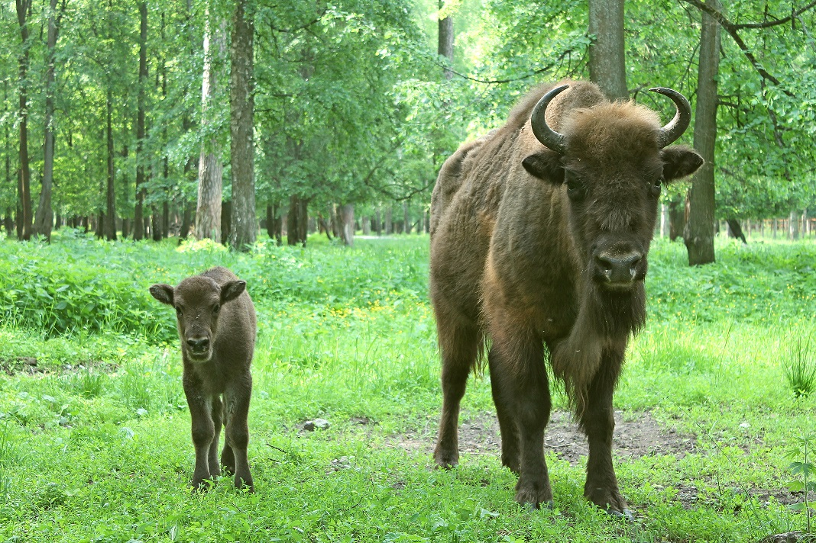
Тема 5
5

Slide 62
Использованные источники
Аудиоряды заимствованы с сайта GetTune.net по запросу «Своя игра»
Звезда Фон Кот в мешке Идея игры
Автор шаблона игры Салиш С.С.
2014 год
Notes:
Автор шаблона Салиш С.С., учитель начальных классов СШ №53 г. Актобе.

